Slide 1

И снова, о главном…

Slide 2
От системы к классу систем…
MIS – информационные системы управления
EIS – корпоративные системы управления
DSS – системы поддержки принятия решений

Slide 3
MRP
MRP стандарт – определяет последовательность операций, предназначенных для планирования потребности предприятия в материалах
MRP система – средство управления заказами на готовую продукцию, сырьем и материалами (управление материальными ресурсами)
MRP II – управление производственными ресурсами
ERP стандарт – стратегия поиска внутренних знаний для поиска внешнего преимущества организации
ERP система – управление корпоративными ресурсами

Slide 4
ИТ-инфраструктура компании
это основа для обслуживания клиентов, работы с поставщиками и управления бизнес-процессами и включает:
бизнес-стратегию
ИТ-стратегию
информационные технологии

Slide 5
ИТ - ланшафт
это совокупность информационных систем, сервисов, услуг и продуктов, которыми компания пользуется, чтобы поддержать или улучшить свою жизнедеятельность: на производстве, в коммуникации, аналитике, учете — или получить доход

Slide 6
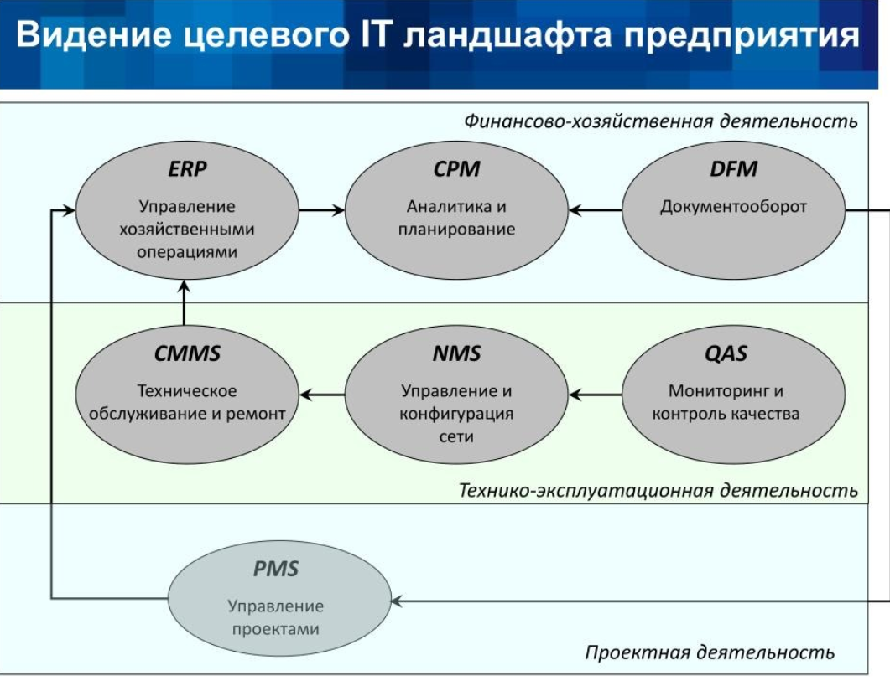

Slide 7
ИТ-актив – это
все аппаратные и программные элементы ИТ-инфраструктуры, обеспечивающие деятельность бизнес-среды
Управление ИТ-активами (IT asset management) — одна из важнейших стратегических областей деятельности организации

Slide 8
ITAM – управление ИТ-активами
Решение вопросов физического учета, финансового контроля и контрактных обязательств на протяжении всего жизненного цикла IT-активов
Управление изменениями -инсталляция/деинсталляция; - модернизация; - техническое обслуживание; - управление перемещениями
Приобретение - бюджетирование
- выбор поставщика; - согласование; - приобретение; - доставка; - обучение пользователей;
Вывод из эксплуатации - повторное использование; - вывод из эксплуатации; - уничтожение данных

Slide 9
Цифровая зрелость
уровень готовности к цифровой трансформации бизнеса
Оценка цифровой зрелости — это многоуровневое исследование организации, которое позволяет оценить потенциал ее роста, выявить зоны развития и разработать индивидуальную стратегию цифровой трансформации.

Slide 10
Оценка уровня цифровой зрелости как способ оценки текущего состояния организации
вводит в рамку трансформации работу с культурой, кадрами, процессами;
позволяет сопоставлять уровень развития аналитики и качество данных, кадров и инфраструктуры с уровнем процессного и продуктового управления;
предоставляет сравнительную оценку организации в целом и ее отдельных подразделений;
формирует план необходимых действий вплоть до уровня отдельных подразделений, департаментов и отделов.

Slide 11
Задание
Выявить какие существуют подходы к оцениванию цифровой зрелости организации
Описать методику оценивания цифровой зрелости организации
Дать им качественную оценку
Дедлайн: 02.11.2022 24:00

